Slide 1
Une déferlante de vagues en peinture et dans la presse
Nathalie Roelens
(Université du Luxembourg)

Slide 2
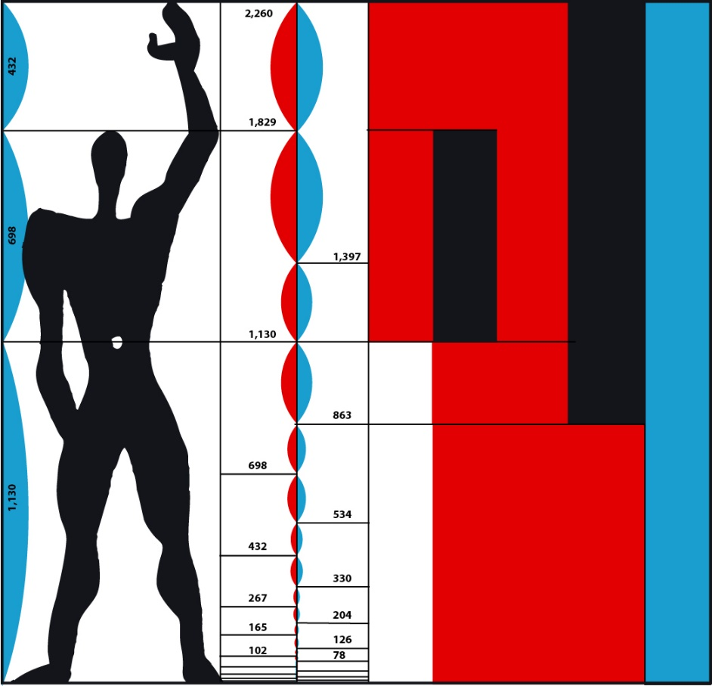
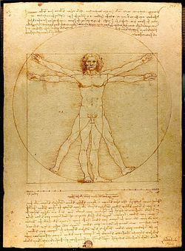
1. La vague comme défi plastique
« Quoi de plus complexe qu’une vague, ce phénomène que Vitruve a eu tant de mal à faire entrer dans la pensée » (Kenneth White)
Vitruvius, De architectura (1er siècle a.C.) et travaux maritimes (brise-lames)
Une structure devait présenter les trois qualités de firmitas, utilitas, et venustas — force (ou pérennité), utilité et beauté. Selon Vitruve, l’architecture est une imitation de la nature.
Le Corbusier, Le modulor, 1945
Léonard de Vinci, L’homme vitruvien, dessin annoté, plume, encre et lavis sur papier, 1490

Slide 3
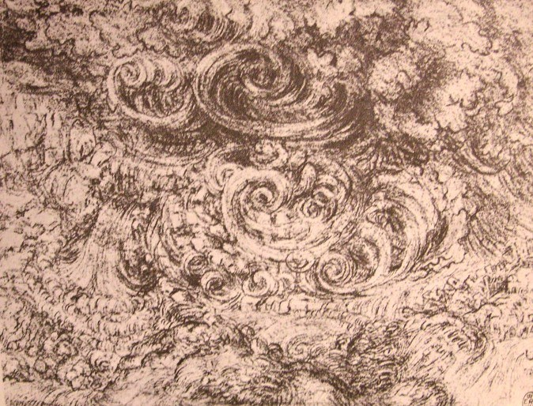
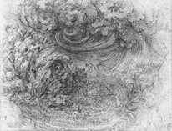
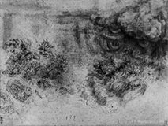
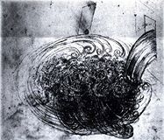
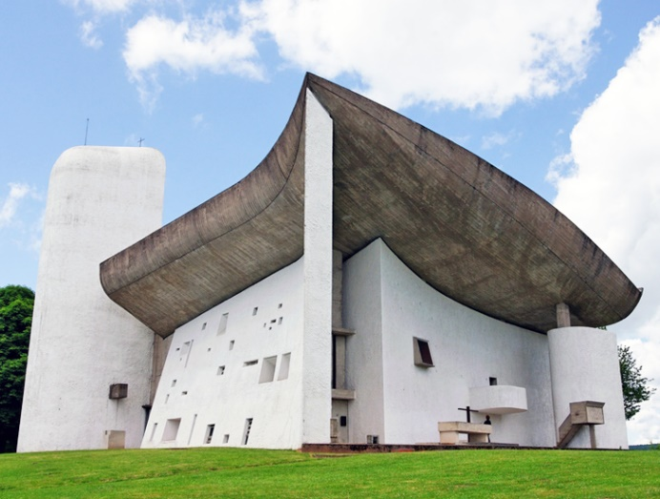
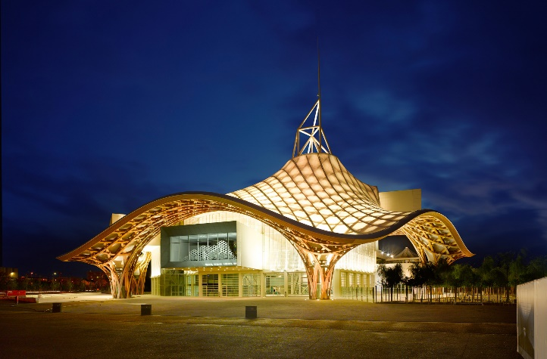
« Dans ses dernières années, Léonard de Vinci a entrepris une série de dessins intitulée Le Déluge. La vingtaine d’œuvres qu’il nous a laissée représente l’eau sous toutes ses formes, des remous de petits courants à des tourbillons de boue emportant hommes et animaux domestiques. Léonard de Vinci trempait un rameau dans l’eau, alors, de chaque côté de la petite branche exerçant un ‘freinage de l’eau’, se formait un tourbillon, qui ne rendait pas compte de la matière ‘c’est de l’eau’, mais de la dynamique ‘c’est un courant’. Même si le mouvement du courant est faible et pratiquement invisible pour l’homme, le petit tourbillon qui se forme autour du bâton montre que ‘l’eau coule’. […]
C’est une création bouillonnant au sein d’un freinage. La création est un mouvement, tandis que l’espace ne peut être mesuré que dans l’immobilité. […] méthodes de contrôle et les plans de canaux permettant d’éviter les inondations de Florence par le Fleuve Arno. » (Usami Keiji, Freinages et déluges, dans L’archipel des séismes/Ecrits du Japon après le 11 mars 2011)
Leonardo da Vinci, Dessin du Déluge, dessin à l’encre, 1517-18
?
Le Corbusier, Ronchamp, 1954

Slide 4
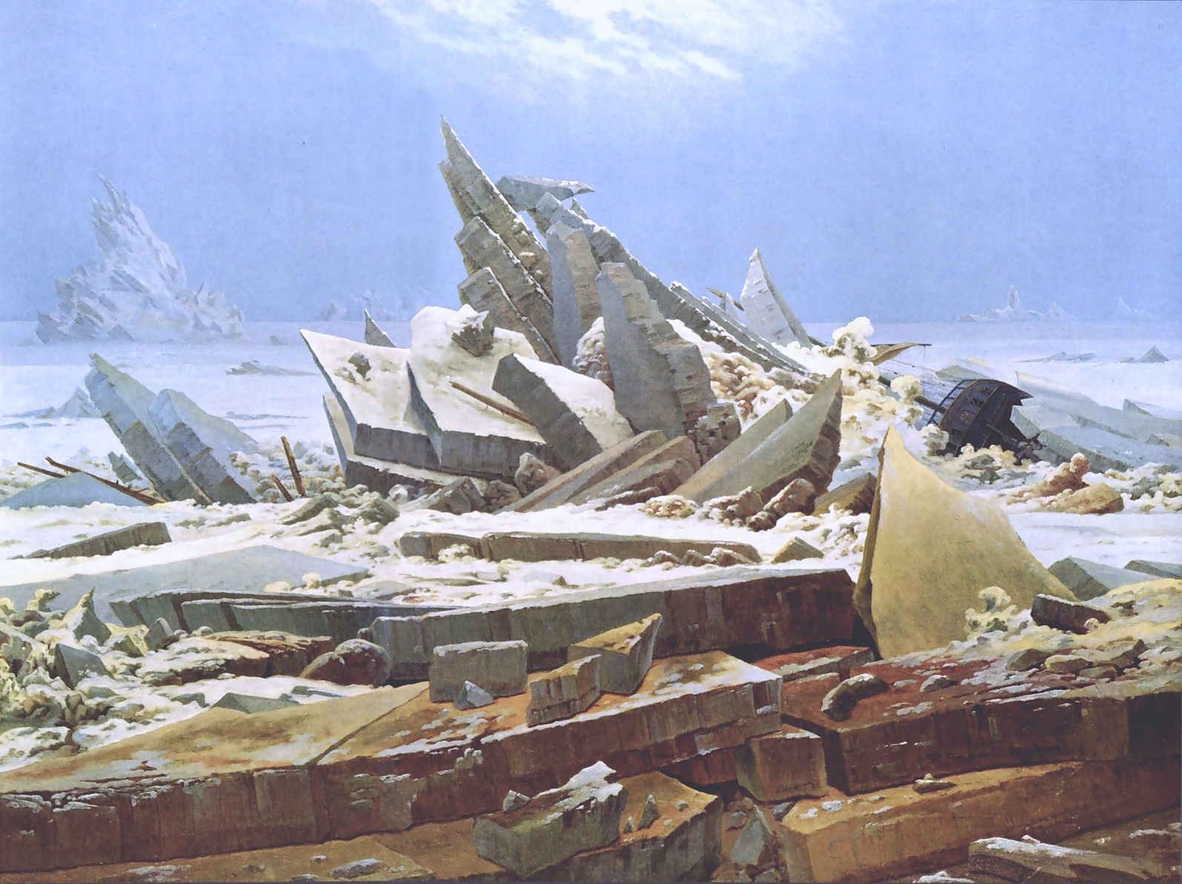
2. La vague « sublime »
Edmund Burke, Recherche philosophique sur l’origine de nos idées du sublime et du beau (1757)
Emmanuel Kant, Observation sur les sentiments du Beau et du Sublime (1764)
Mais si nous nous trouvons en sécurité, le spectacle est d’autant plus attrayant qu’il est propre à susciter la peur, et nous nommons volontiers ces objets sublimes, parce qu’ils élèvent les forces de l’âme au-dessus de l’habituelle moyenne et nous font découvrir en nous un pouvoir de résistance d’un tout autre genre, qui nous donne le courage de nous mesurer avec l’apparente toute-puissance de la nature.
(E. Kant, Critique de la faculté de juger, Section I, livre II, §28)
David Caspar Friedrich, La mer de glace (1823–24), Kunsthalle Hambourg.

Slide 5
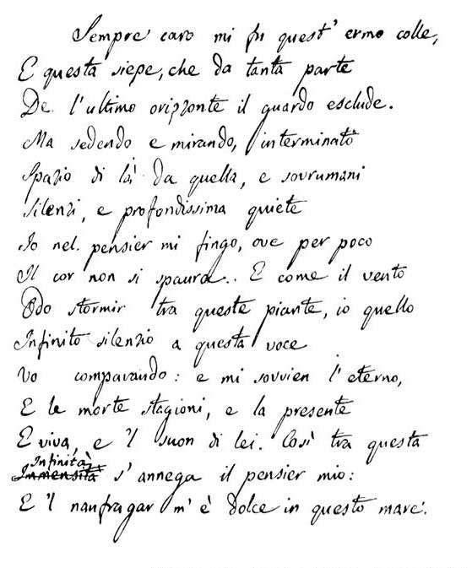
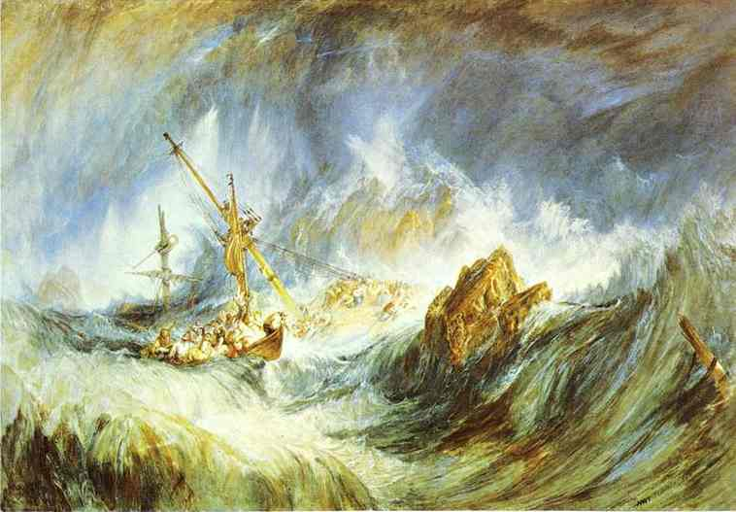
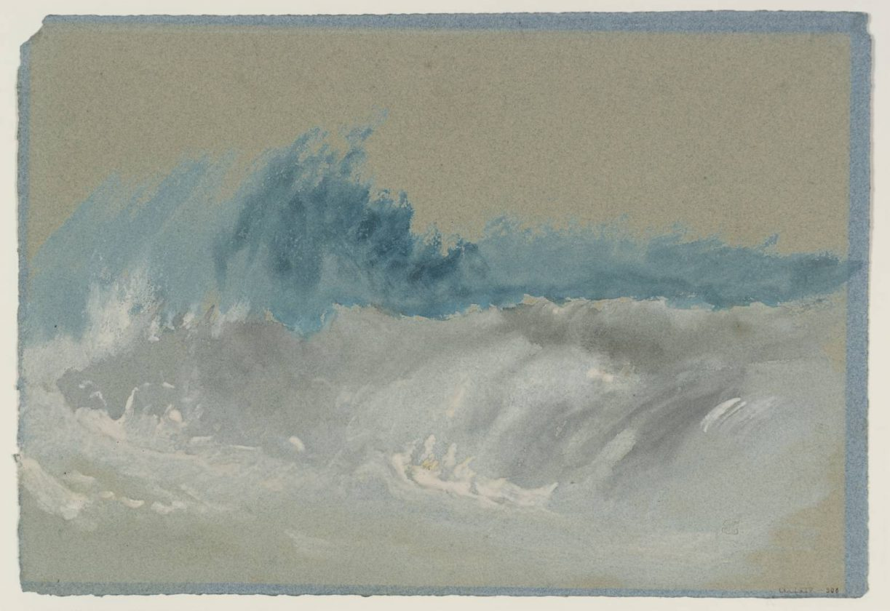
3. Le vague à l’âme
William Falconer, Shipwreck, 1762
Giacomo Leopardi, L’infinito, 1819
As o'er the surge the stooping main-mast hung,
Still on the rigging thirty seamen clung;
Some, struggling, on a broken crag were cast,
And there by oozy tangles grappled fast,
Awhile they bore th'o'erwhelming billows'rage,
Unequal combat with their fate to wage;
Till all benumb'd and feeble they forego
Their slippery hold, and sink to shades below.
Some, from the main-yard-arm impetuous thrown
On marble ridges, die without a groan.
[Bk 3,11. 658-67]
William Turner, Une tempête (naufrage), h/t, 170, 5 x 241,6 cm,
1805, Tate Gallery, London
« Sentiment océanique » (Sigmund Freud, 1929)
William Turner, Breaking Wave on Beach, after circa 1830

Slide 6
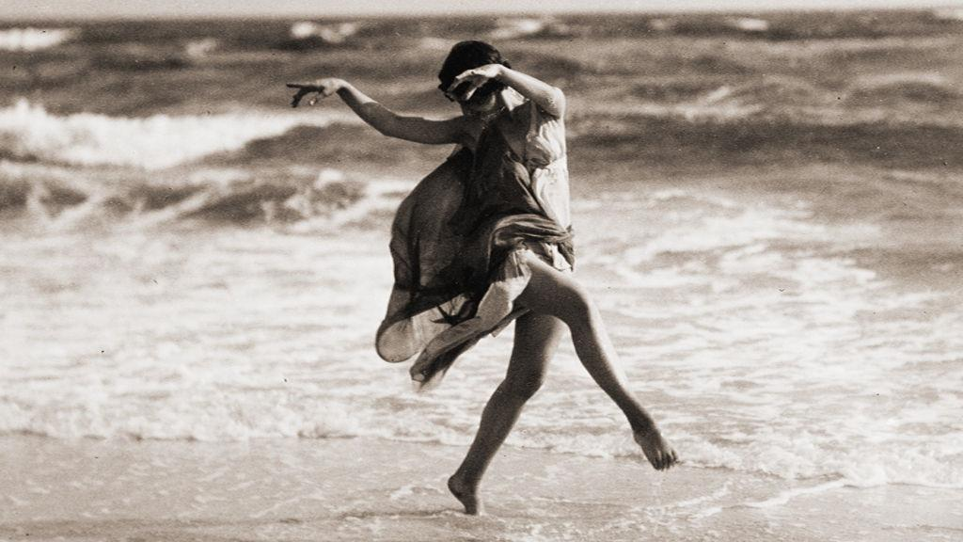
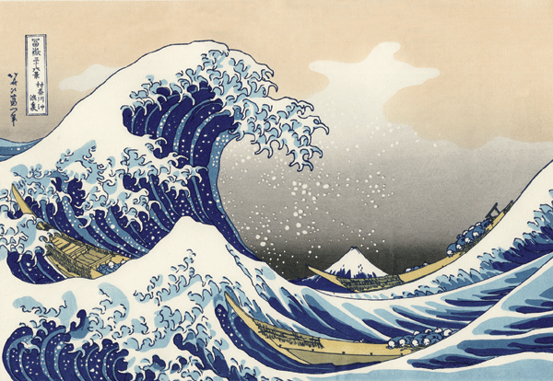
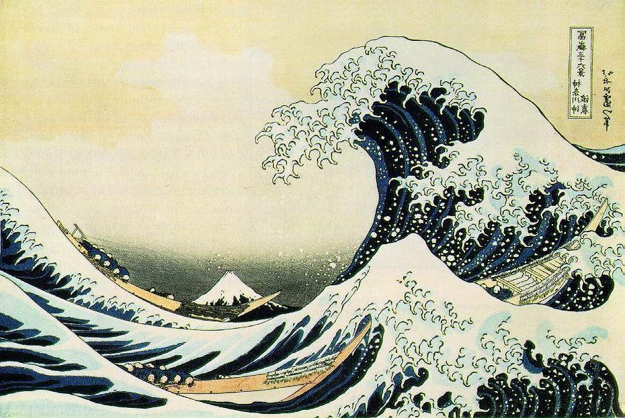
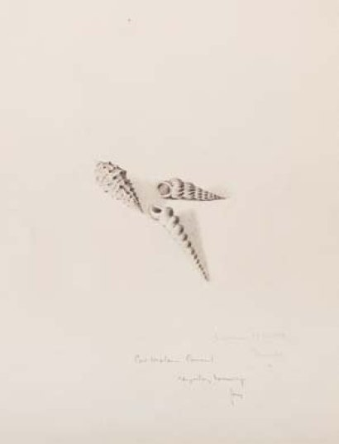
4. La vague écumante
Katsushika Hokusaï, La grande vague de Kanagawa, 1831, 26 x 38 cm, estampe sur papier, Metropolitan Museum of Art
Okiyo-e « images d’un monde éphémère et flottant »
浪裏 nami ura (sous la vague)
津 tsu 波 nami
Paul Valéry, L’âme et la danse, 1923,
(Isadora Duncan)
L’image inversée de la Grande Vague, permet à
un Occidental de comprendre la façon dont
un Japonais perçoit l’estampe
Paul Valéry, L’homme et la coquille, 1937

Slide 7
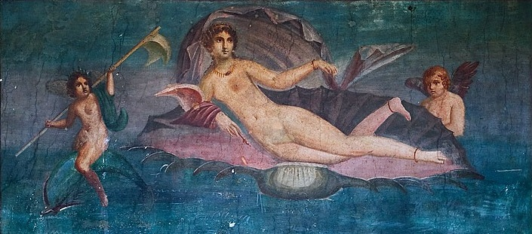
Peter Sloterdijk, Ecumes (2003), Paris, Pluriel, 2005
« équation entre l’écume et le rêve » (p.29) contre l’immunité de la macrosphère, monosphère vs géométrie euclidienne
Aphrologie : Vénus née de l’écume (Aphrodite : aphrologie < aphros : écume Chronos, Ouranos)
Fresque de Pompéi d’après l’original d’Apelle

Slide 8
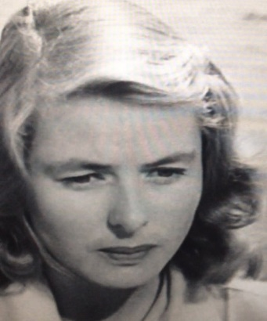
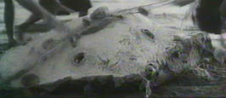
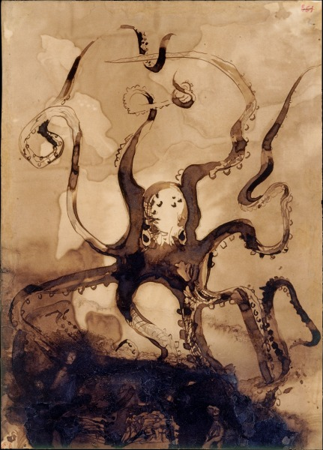
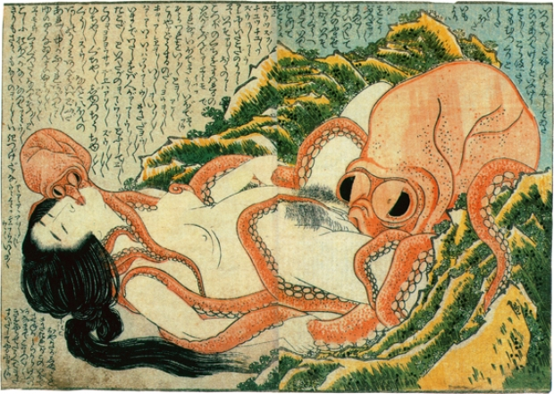
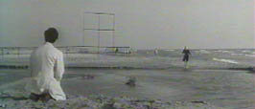
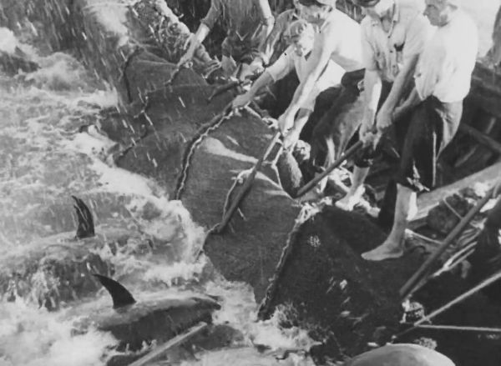
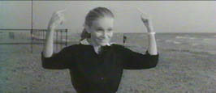
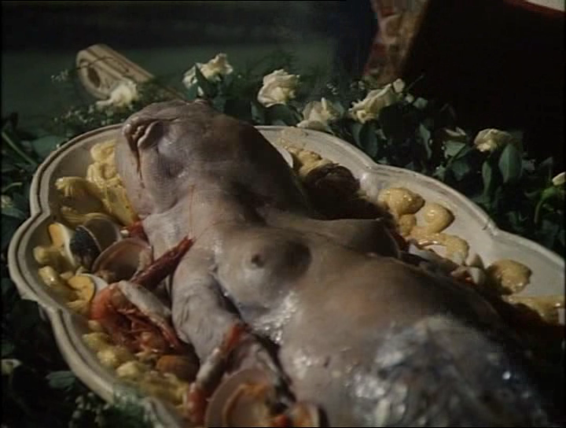
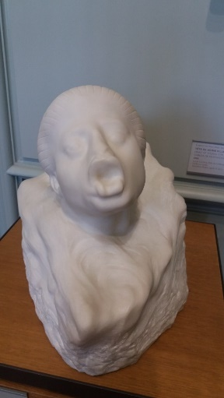
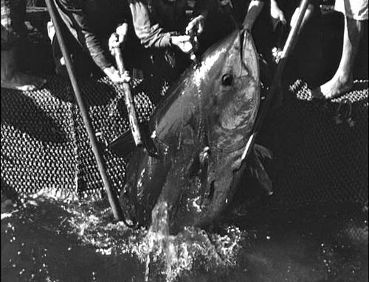
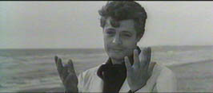
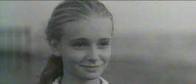
Sirènes et pieuvres
Hokusai, 1814 Hugo, 1866
La pêche au ton (« tonnara ») Roberto Rossellini, Stromboli, 1950
Liliana Cavani, La pelle, 1981 (Malaparte)
Auguste Rodin, La femme-poisson, avant 1915
Federico Fellini, La dolce vita, 1960

Slide 9
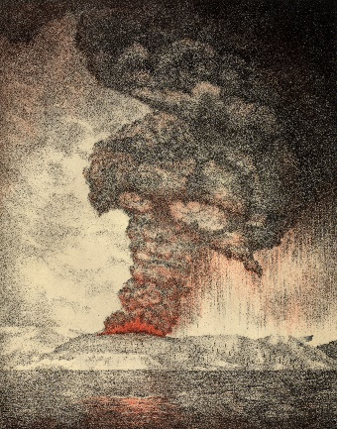
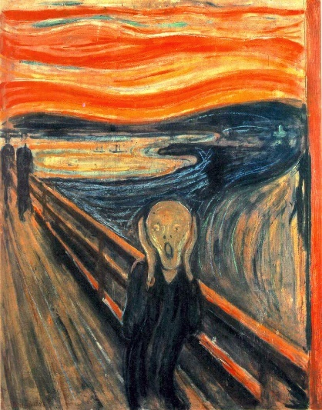
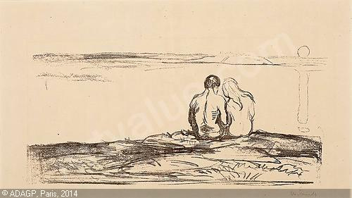
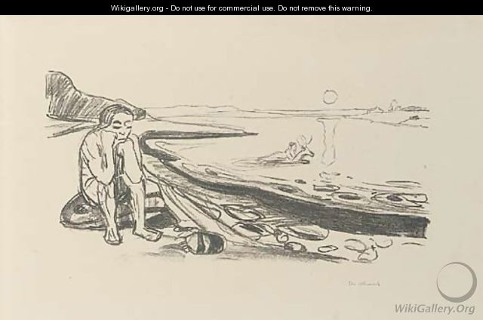
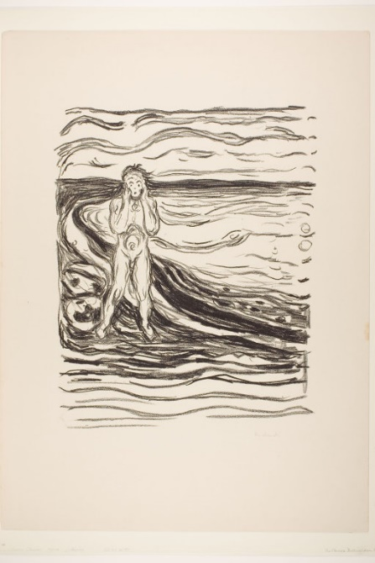
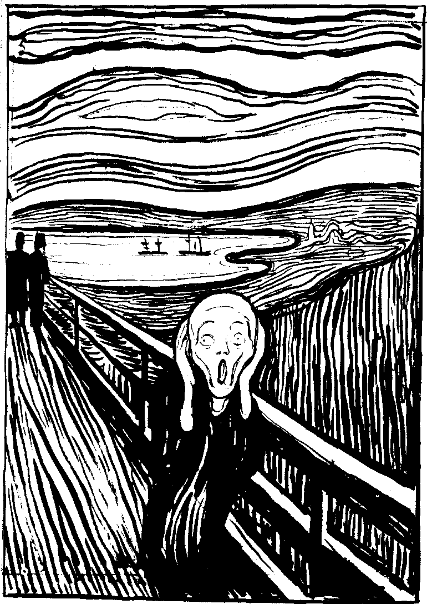
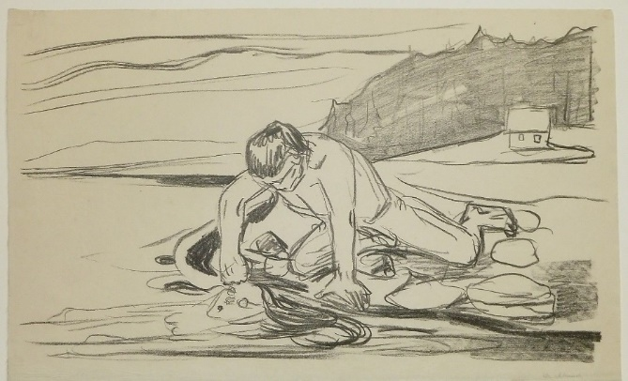
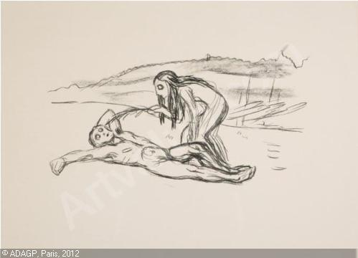
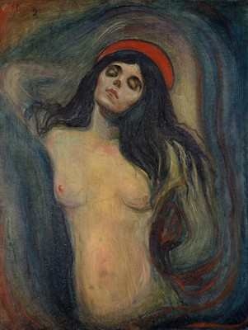
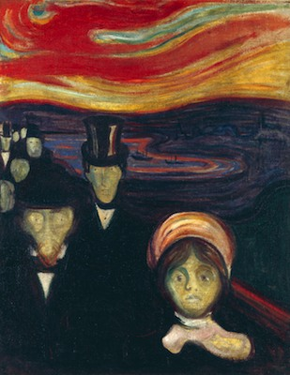
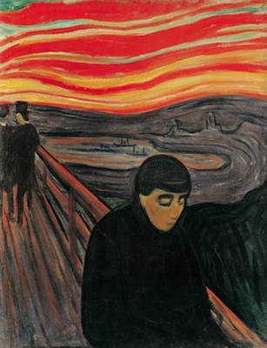
« Je me promenais sur un sentier avec deux amis – le soleil se couchait – tout d’un coup le ciel devint rouge sang. Je m’arrêtai, fatigué, et m’appuyai sur une clôture – il y afvait du sang et des langues de feu au-dessus du fjord bleu-noir et de la ville - mes amis continuèrent, et j’ay restai, tremblant d’anxiété - je sentais un cri infini qui passait à travers l’univers et qui déchirait la nature. » (Journal, 22 janvier 1892)
Eruption du Krakatoa (Indonésie), 1883, lithographie
Edvard Munch, Le cri (der Schrei
der Natur), tempera sur carton, 1893
Edvard Munch, Alfa et Omega, 1910
Le cri, lithographie, 1895
La madone, 1894
L’anxiété, 1894
Le désespoir

Slide 10
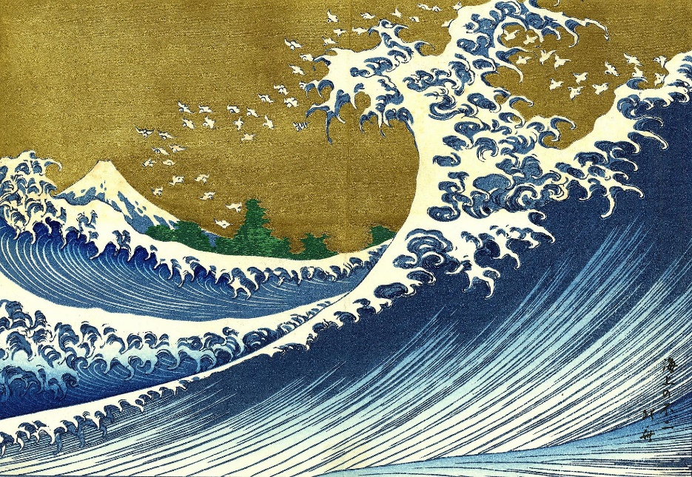
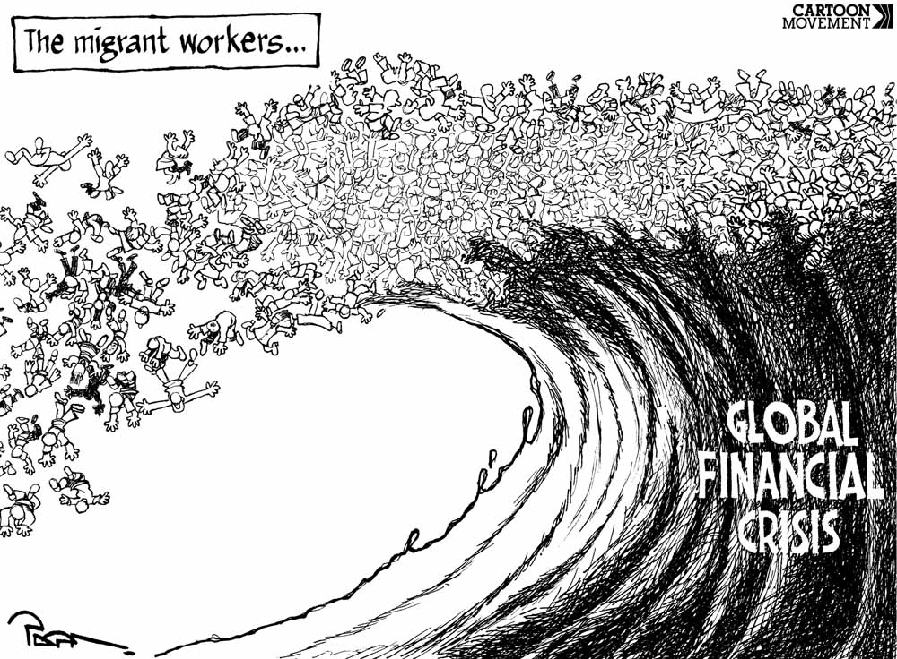
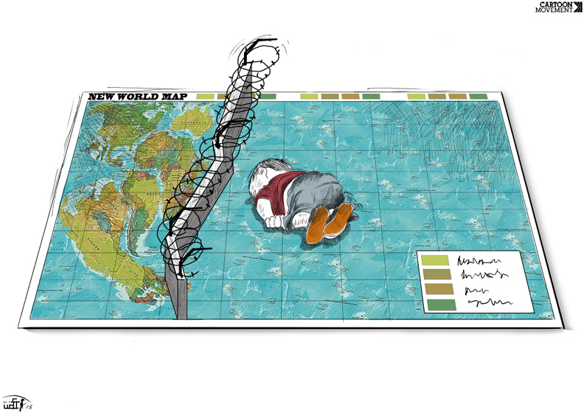
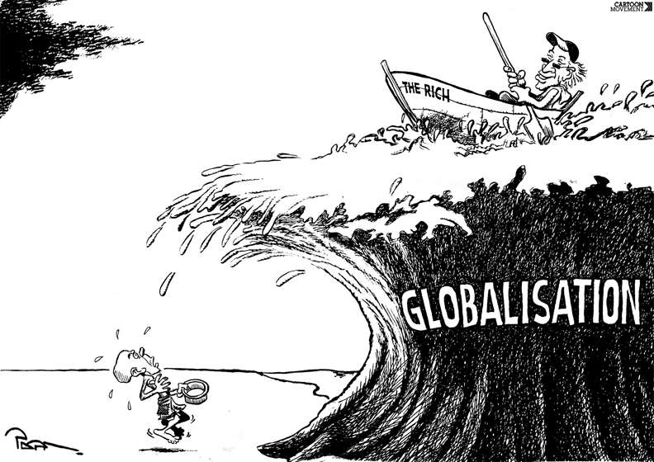
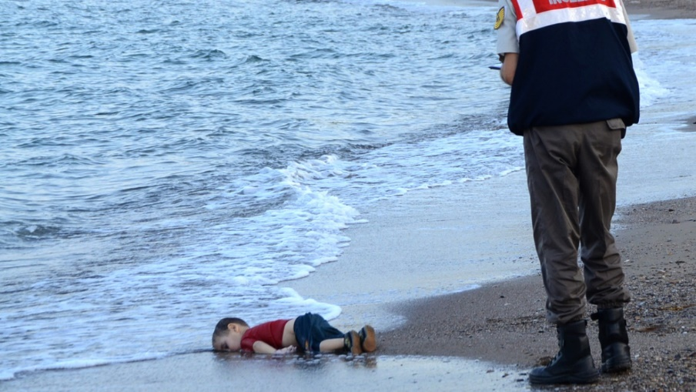
5. La vague de migrants
Hokusai, Kaijo no fuji, second volume des Cent vues du mont Fuji, 1834. Pas de bateaux mais des oiseaux volant dans l’écume.
Popa Matumula, Wave of migration, 13 oct. 2009
Azzam Daaboul, “The new world map”
(Aylan Kurdi), 4 sept. 2015
STR - Dogan news agency - AFP - Un officier de police turc devant le corps d’un enfant migrant retrouvé mort sur une plage de Bodrum, au sud de la Turquie, le 2 sept. 2015
Popa Matumula, The Wave. Globalization: you ride the wave or get crushed by it (21 Juin 2016)

Slide 11
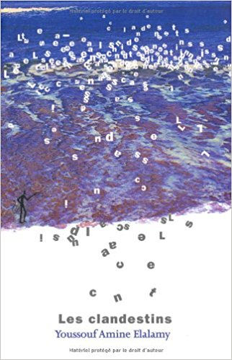
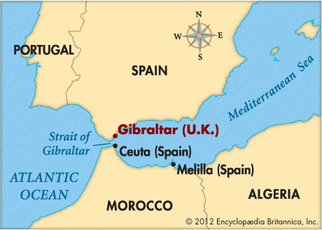
L’Essentiel, 3 juillet 2017
« Elle marchait comme ça, lentement, doucement, sans pouvoir se souvenir de leur couleur. La couleur
des yeux de son fils. Son bébé devenu enfant, puis homme, puis viande sur le sable. Son bébé qui a grandi et
qui ne grandira plus. Son fils. Sa vie. Sans vie. Son fils pourtant. Le corps de Louafi sans Louafi. [ …].
Marcher lentement, sur la pointe des pieds, repousser le fil invisible et combien fragile entre la parole et la vue,
le corps de Louafi sans Louafi, sa main molle sur le sable, ses yeux éteints derrière les algues. […]
fils noyé dans le rêve qui brûlait en lui, rejeté par la mer dans sa parure d’algues. Il n’y a rien de plus beau que
les yeux d’une mère posés sur son fils, sa tête contre la sienne, et pas un bruit, pas un souffle pour
venir arracher ce spectacle au silence. Même si. Là. A portée de l’oreille. La mer. Elle est là pourtant, la mer
avec sa musique qui n’en finit pas de jouer. Mais qui peut bien l’entendre, celle-là ? La mer se retire.
La mère avance. Jusqu’à recouvrir son fils. Elle s’incline avec la grâce d’une feuille morte, à la merci du vide. […]
dans ses yeux la mer et dans le ventre de son fils la mer. La mer qui lui a pris son enfant, lui a fait tourner la tête,
l’a bu d’un coup. L’a recraché sur le sable. Qui oserait lutter contre elle ? »
(Youssouf Amine Elalamy, Les clandestins, 2000, Vauvert, Au diable vauvert, 2011, pp. 54-57)

Slide 12
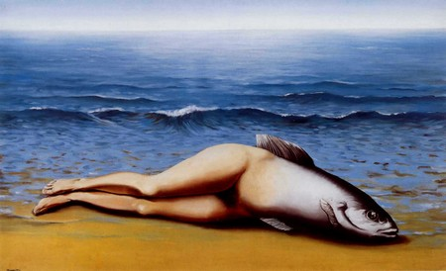
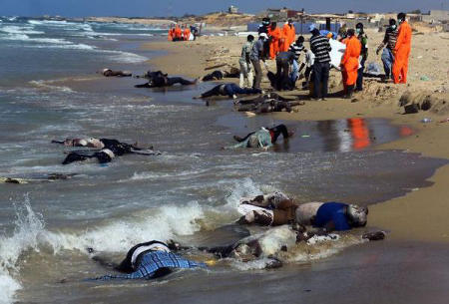
René Magritte, L’invention collective, 1935, 116 × 73 cm, collection Thyssen-Bornemisza, Lugano
« C’est au goût de créer des monstres. Je me précipiterais peut-être entre les bras d’une sirène ; mais si la partie qui est femme était poisson, et celle qui est poisson était femme, je détournerais mes regards. » (Denis Diderot).
Corps sans vie de jeunes migrants africains échoués sur des côtes libyennes. Ils sont morts en Méditerranée lors du naufrage de leur embarcation qui tentait d’atteindre l’Italie | Archives

Slide 13
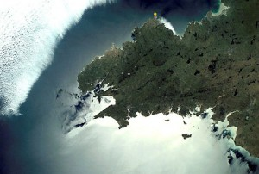





6. La vague fractale
Flocon de Koch
Benoît Mandelbrot, “How Long Is the Coast of Britain?”, 1967 (dimension non entière)
Les Objets fractals - Forme, hasard et dimension, 1974 (homothétie d’échelle)

Slide 14


Aqua alta Venise
Côte bretonne

Slide 15

7. La lame de fond
Dieu dit : « Qu’il y ait une voûte au milieu des eaux pour séparer les eaux des eaux ! » Dieu fit la voûte ; il sépara les eaux qui sont au-dessous de la voûte et les eaux qui sont au-dessus de la voûte. Il en fut ainsi. Dieu appela la voûte « ciel ». Il y eut un soir et il y eut un matin : deuxième jour. Dieu dit : « Que les eaux qui sont au-dessous du ciel s’amassent en un seul lieu, et que la terre ferme apparaisse ! » Il en fut ainsi. Dieu appela la terre ferme « terre », et il appela la masse des eaux « mer ». Dieu vit que cela était bon. (Genèse 1, 6-10)
Moïse
Origine du mot « Yam » ים : « rugir » mot polysémique : mer Méditerranée, mer Rouge, mer Morte, mer de Galilée
mer (en général), fleuve puissant (le Nil), la mer (le grand bassin dans la cour du temple), ouest, vers l’ouest, occidental

Slide 16


« Le plongeur de Paestum est une magnifique incarnation du de-siderium,
ce mélange inextricable de désir et de déploration »
(Bertrand Westphal, Le monde plausible, Paris, Minuit, 2011, p. 101)
« Considerate la vostra semenza:
fatti non foste a viver come bruti,
ma per seguir virtute e canoscenza ».
[…]
Tre volte il fé girar con tutte l’acque;
a la quarta levar la poppa in suso
e la prora ire in giù, com’ altrui piacque,
infin che ‘l mar fu sovra noi richiuso. »
(Dante Alighieri, L’inferno, Canto XXVI, 112-142)
Le plongeur, fresque, Paestum, 480 a.c.
Les Colonnes d’Hercule
Anonimo fiorentino, Il naufragio della nave di Ulisse (1390-1400)

Slide 17


7. La vague de « concernation »
http://www.regardsurlemonde.fr/blog/30-photos-revelatrices-de-la-pollution-mondiale
Manille

Slide 18


Nathalie Adam, Des bouteilles à la mer, installation,
verre et pigment bleu outremer taille variable, 2016
Frères de Limbourg, « Expulsion du Paradis », Les Très Riches Heures du duc de Berry, musée Condé à Chantilly, 1416

Slide 19

8. Méthodologie : un atlas de vagues
Un atlas, c’est-à-dire un montage d’hétérogénéités » (Georges Didi-Huberman)
« L’idée était simple : projeter au sol, depuis le plafond, une gigantesque planche d’atlas. Prendre la quarante-deuxième planche de “Mnémosyme”, consacrée par Aby Warburg au motif de la Piétà et des lamentations que les vivants murmurent, hurlent ou chantent devant leurs morts. Et rendre à cette planche un nouvel hommage, en l’accompagnant, la commentant, en la prolongeant, en la faisant sortir d’elle-même pour créer autour de d’elle toutes une constellation d’images nouvelles. Images en noir et blanc, mais aussi en couleurs. Images silencieuses, mais également sonores. Images que je connais, que j’ai sous la main, dans cette partie de mon ordinateur nommée, depuis longtemps maintenant, mon atlas. »
(Didi-Huberman, Palais de Tokyo, 2014).
Planche 42 de L’Atlas Mnemosyne d’Aby Warburg : « Pathos de la douleur »

